Slide 1
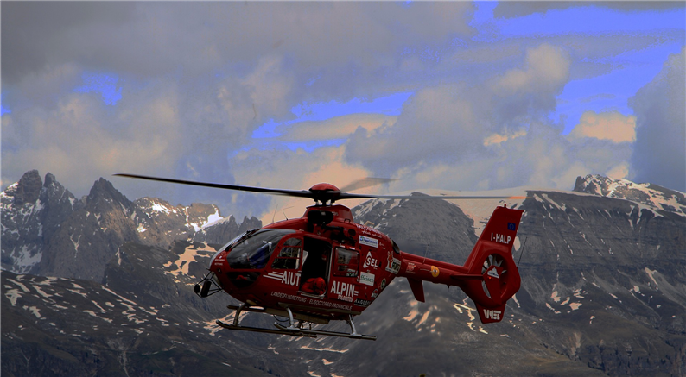
날씨와 유형 별 산악사고의
연관 관계
Morning for PPT

Slide 2





INDEX
1. 공모 배경
주제 선정 배경 및 이유
주제의 방향
4. 분석 결과
로지스틱 회기분석
군집화
다중 공산성
2. 데이터 정의
- 데이터 수집
데이터 선정 이유
5. 최종 결과
서비스 활용 방안
기대 효과
3. 데이터 전처리 및 분석 계획
데이터 전처리
데이터 전처리 결과
분석 계획 및 문제점

Slide 3
1. 공모 배경
- 주제 선정 배경 및 이유
- 주제의 방향

Slide 4
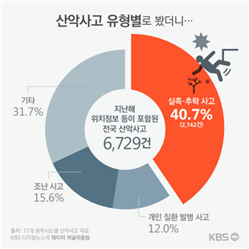
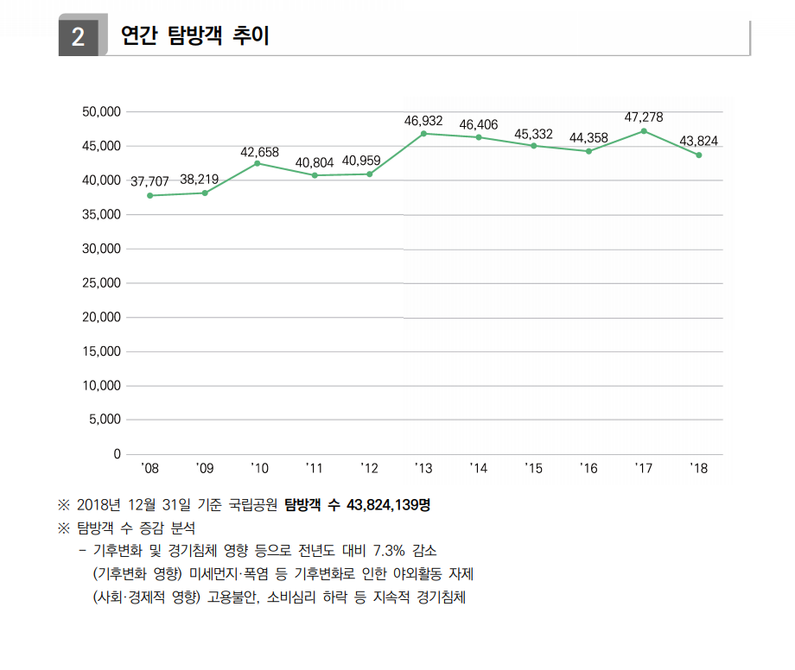
1. 공모 배경
주제 선정 배경 및 이유
중년 이후 취미 및 건강유지의 대부분을 차지하는 등산
부족한 안전 인식 문제로 인한 사고 발생

Slide 5
1. 공모 배경
주제의 방향
- 날씨에 따른 사고의 발생 분석
- 산악 구조대와의 협력을 통해 등산 인구 안전 도모 및 인력 배치
- 부족한 안전 인식 개선

Slide 6
2. 데이터 정의
- 데이터 수집
- 데이터 선정 이유
- 데이터 선정 이유

Slide 7
2. 데이터 정의
데이터 수집
요소: 기온, 강수, 바람, 기압, 습도, 일사, 일조, 눈, 구름, 시정, 지면상태, 지면 · 초상온도, 일기현상, 증발량 등
- 기상자료 개방 포털 종관 기상 관측
https://data.kma.go.kr/data/grnd/selectAsosRltmList.do?pgmNo=36
1. 소방청 산악 로우 데이터 - 서울, 경기, 경북, 경남 (2013~2018)
구조 보고서 번호, 소방서명, 센터명, 등록일시, 신고일시, 사고원인, 사고장소,활동개요
데이터 신청 후 개일 메일 수취

Slide 8
2. 데이터 정의
데이터 수집

Slide 9
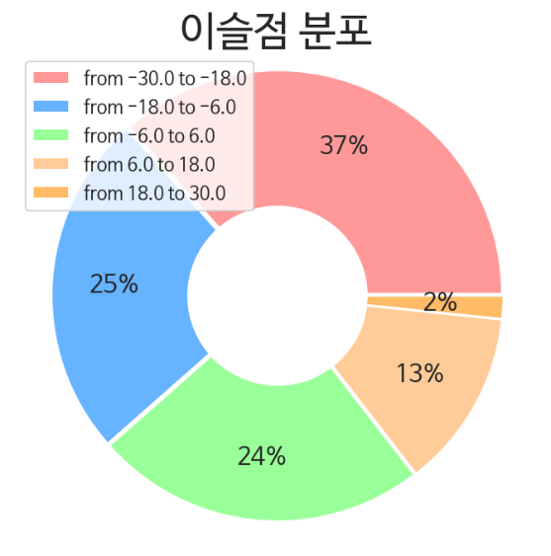
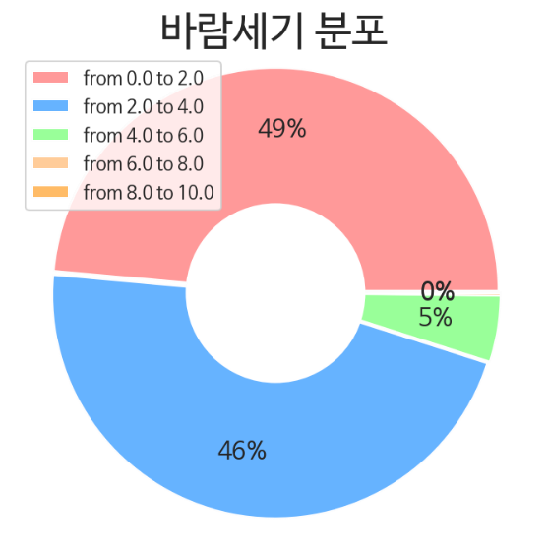
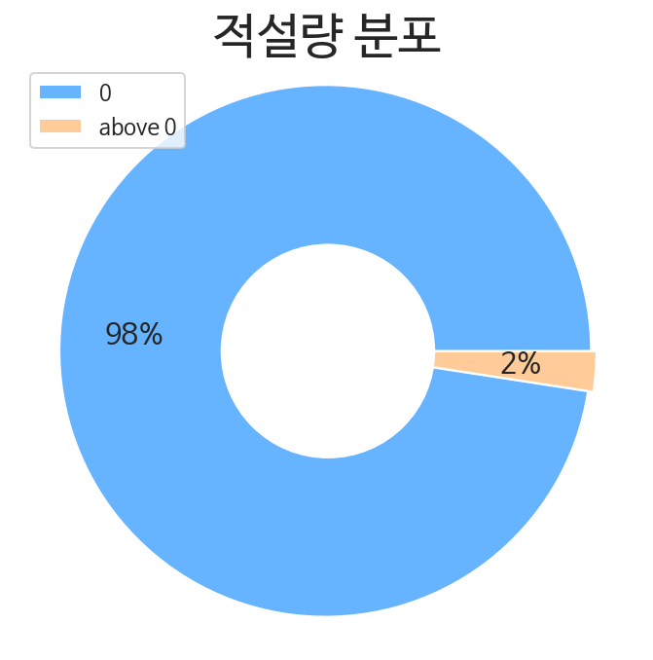
2. 데이터 정의
데이터 선정 이유
목적에 맞는 날씨 데이터의 컬럼을 선택
분포가 적절하고 사고유형이 일어날 수 있을 법한 날씨를 선정

Slide 10
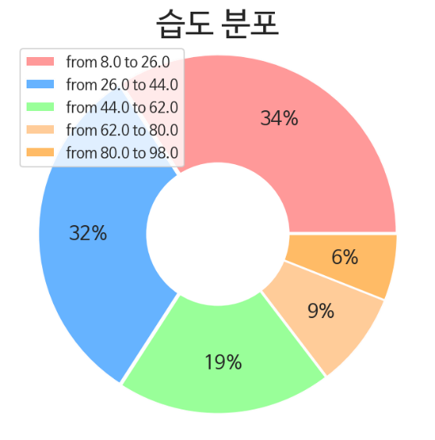
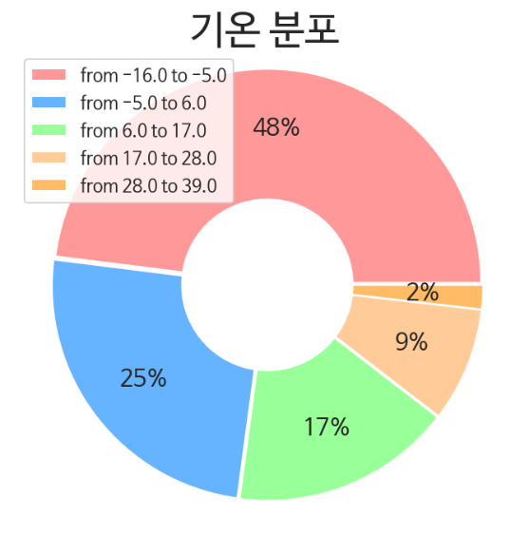
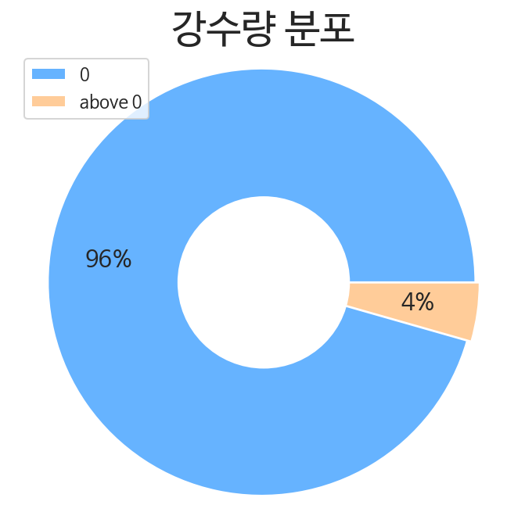
2. 데이터 정의
데이터 선정 이유
목적에 맞는 날씨 데이터의 컬럼을 선택
분포가 적절하고 사고유형이 일어날 수 있을 법한 날씨를 선정

Slide 11
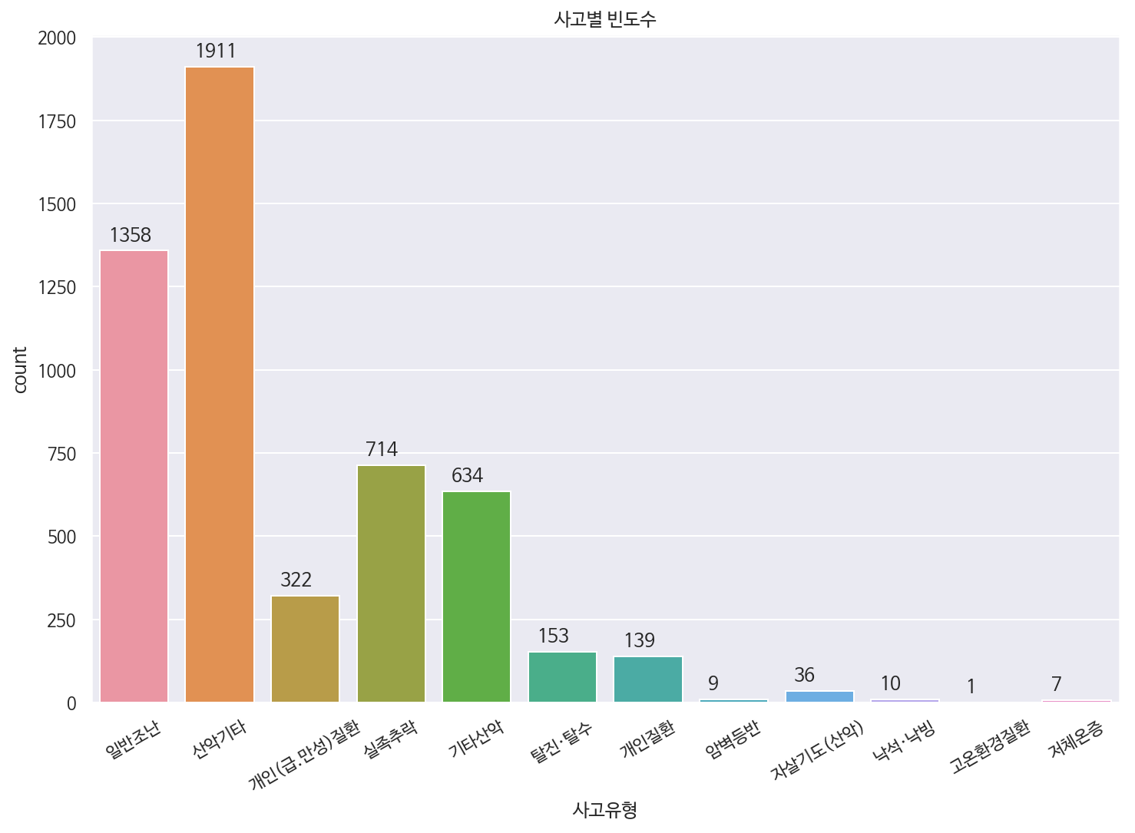
2. 데이터 정의
데이터 선정 이유
산악 사고의 각각의 원인을 Count 를 통해 가장 높은 상위 6가지의 원인을 선택

Slide 12
2. 데이터 정의
데이터 선정 이유
컬럼 명 변경 전 | 컬럼 명 변경 후
기온 | TEMP
강수량 | RAIN
적설 | SNOW
습도 | HUMI
이슬점 온도 | DEW
풍속 | WIND
날씨에 따른 사고 데이터를 통해 시간별로 사고의 유무를 파악하기 위해 선정하게 되었슴

Slide 13
3. 데이터 전처리 및 분석 계획
- 데이터 전처리
- 데이터 전처리 결과
- 분석 계획 및 문제점

Slide 14
3. 데이터 전처리 및 분석 계획
데이터 전처리
누락 값 처리
- 삭제 : Temp 처럼 데이터의 수가 충분하고 빈 값이 적은 컬럼을 삭제
- 더미 대체 : Snow, Rain 의 빈 값을 기상청 사이트와 비교 후 0 으로 대체
- 평균 대체 : 5개 이하 연속한 빈 데이터가 있다면 위 아래 데이터의 평균값으로
대체하여 Null에 대한 분석 제외 최소화
3. 데이터 분할
- 특성에 따른 분할
날씨 : 수치형 - 연속형
산악사고 : 범주형 - 명목형
- 간격에 따른 분할
Cause 를 사고 없는 날과 있는 날 두가지의 발생 경우를 두고 0 과 1 로 조정
Temp 를 10 도 간격으로 5 단계로 구분하여 조정
데이터 준비 절차
- 데이터 정리 : 날씨 데이터에 Rain, Snow 값이 0 으로 채워지거나
수치 값이 필요하지만, 빈 값이 존재하였음
- 데이터 변환 : 정규화를 통해 노이즈를 줄인다 . 사용 안함
- 데이터 감소 : Temp 처럼 데이터의 수가 충분하고 빈 값이 적은 컬럼을 삭제
소방서명 , 센터명 , 등록일시 , 신고일시 , 사고원인 , 사고장소 컬럼을
사용하지 않기 때문에 삭제 ( 빈 값이 있거나 분류의 부정확함 )
- 데이터 분할 : 8개의 Cause 에 따라 데이터를 분류하여 분석하려고 시도함
( 추출한 키워드를 기반으로 분류하였음 )
데이터의 한글 문제 회피

Slide 15
3. 데이터 전처리 및 분석 계획
데이터 전처리 결과
날씨 및 사고 데이터 분류 사진

Slide 16
3. 데이터 전처리 및 분석 계획
분석 계획 및 문제점
로지스틱 회귀분석, 의사결정트리, 나이브베이즈, RandomForestClassifier 시도

Slide 17
4. 분석 및 결과
- 로지스틱
- 등등
- 공산성

Slide 18
4. 분석 및 결과
로지스틱
로지스틱 회귀분석 결과물 사진 등등
사고의 발생에 날씨가 영향을 끼치는지
각 사고 유형의 발생에 어떤 날씨가 영향을 끼치는지

Slide 19
5. 기대효과
- 로지스틱
- 등등
- 공산성

Slide 20
5. 기대 효과
기대 효과
대목표
사고의 발생에 날씨가 영향을 끼치는지
각 사고 유형의 발생에 어떤 날씨가 영향을 끼치는지
분석한 결과를 통해 사고의 최소화를 위해 어떤 날을 피해야 하는지 경고해줌
소목표 : 산악구조대와의 협력을 통해 등산 인구에 대한 안전망 구축 및 예방
부족한 안전 인식 개선

Slide 21
THANKS
Thank you for watching
Morning for PPT

Slide 22
INDEX
CONTENTS A
컨텐츠에 대한 내용을 적어요
Enjoy your stylish business and campus life with BIZCAM
CONTENTS A
컨텐츠에 대한 내용을 적어요
Enjoy your stylish business and campus life with BIZCAM
CONTENTS A
컨텐츠에 대한 내용을 적어요
Enjoy your stylish business and campus life with BIZCAM
범례1
범례1

Slide 23
POWER POINT PRESENTATION
Enjoy your stylish business and campus life with BIZCAM
CONTENTS A
컨텐츠에 대한 내용을 적어요
Enjoy your stylish business and campus life with BIZCAM
75%
CONTENTS A
컨텐츠에 대한 내용을 적어요
Enjoy your stylish business and campus life with BIZCAM
CONTENTS A
컨텐츠에 대한 내용을 적어요
Enjoy your stylish business and campus life with BIZCAM
CONTENTS A
컨텐츠에 대한 내용을 적어요
Enjoy your stylish business and campus life with BIZCAM

Slide 24
Glm
모델적합성 판단(Step arc, 과산포분석)
Vif = odds ratio = Or plot

